Slide 1




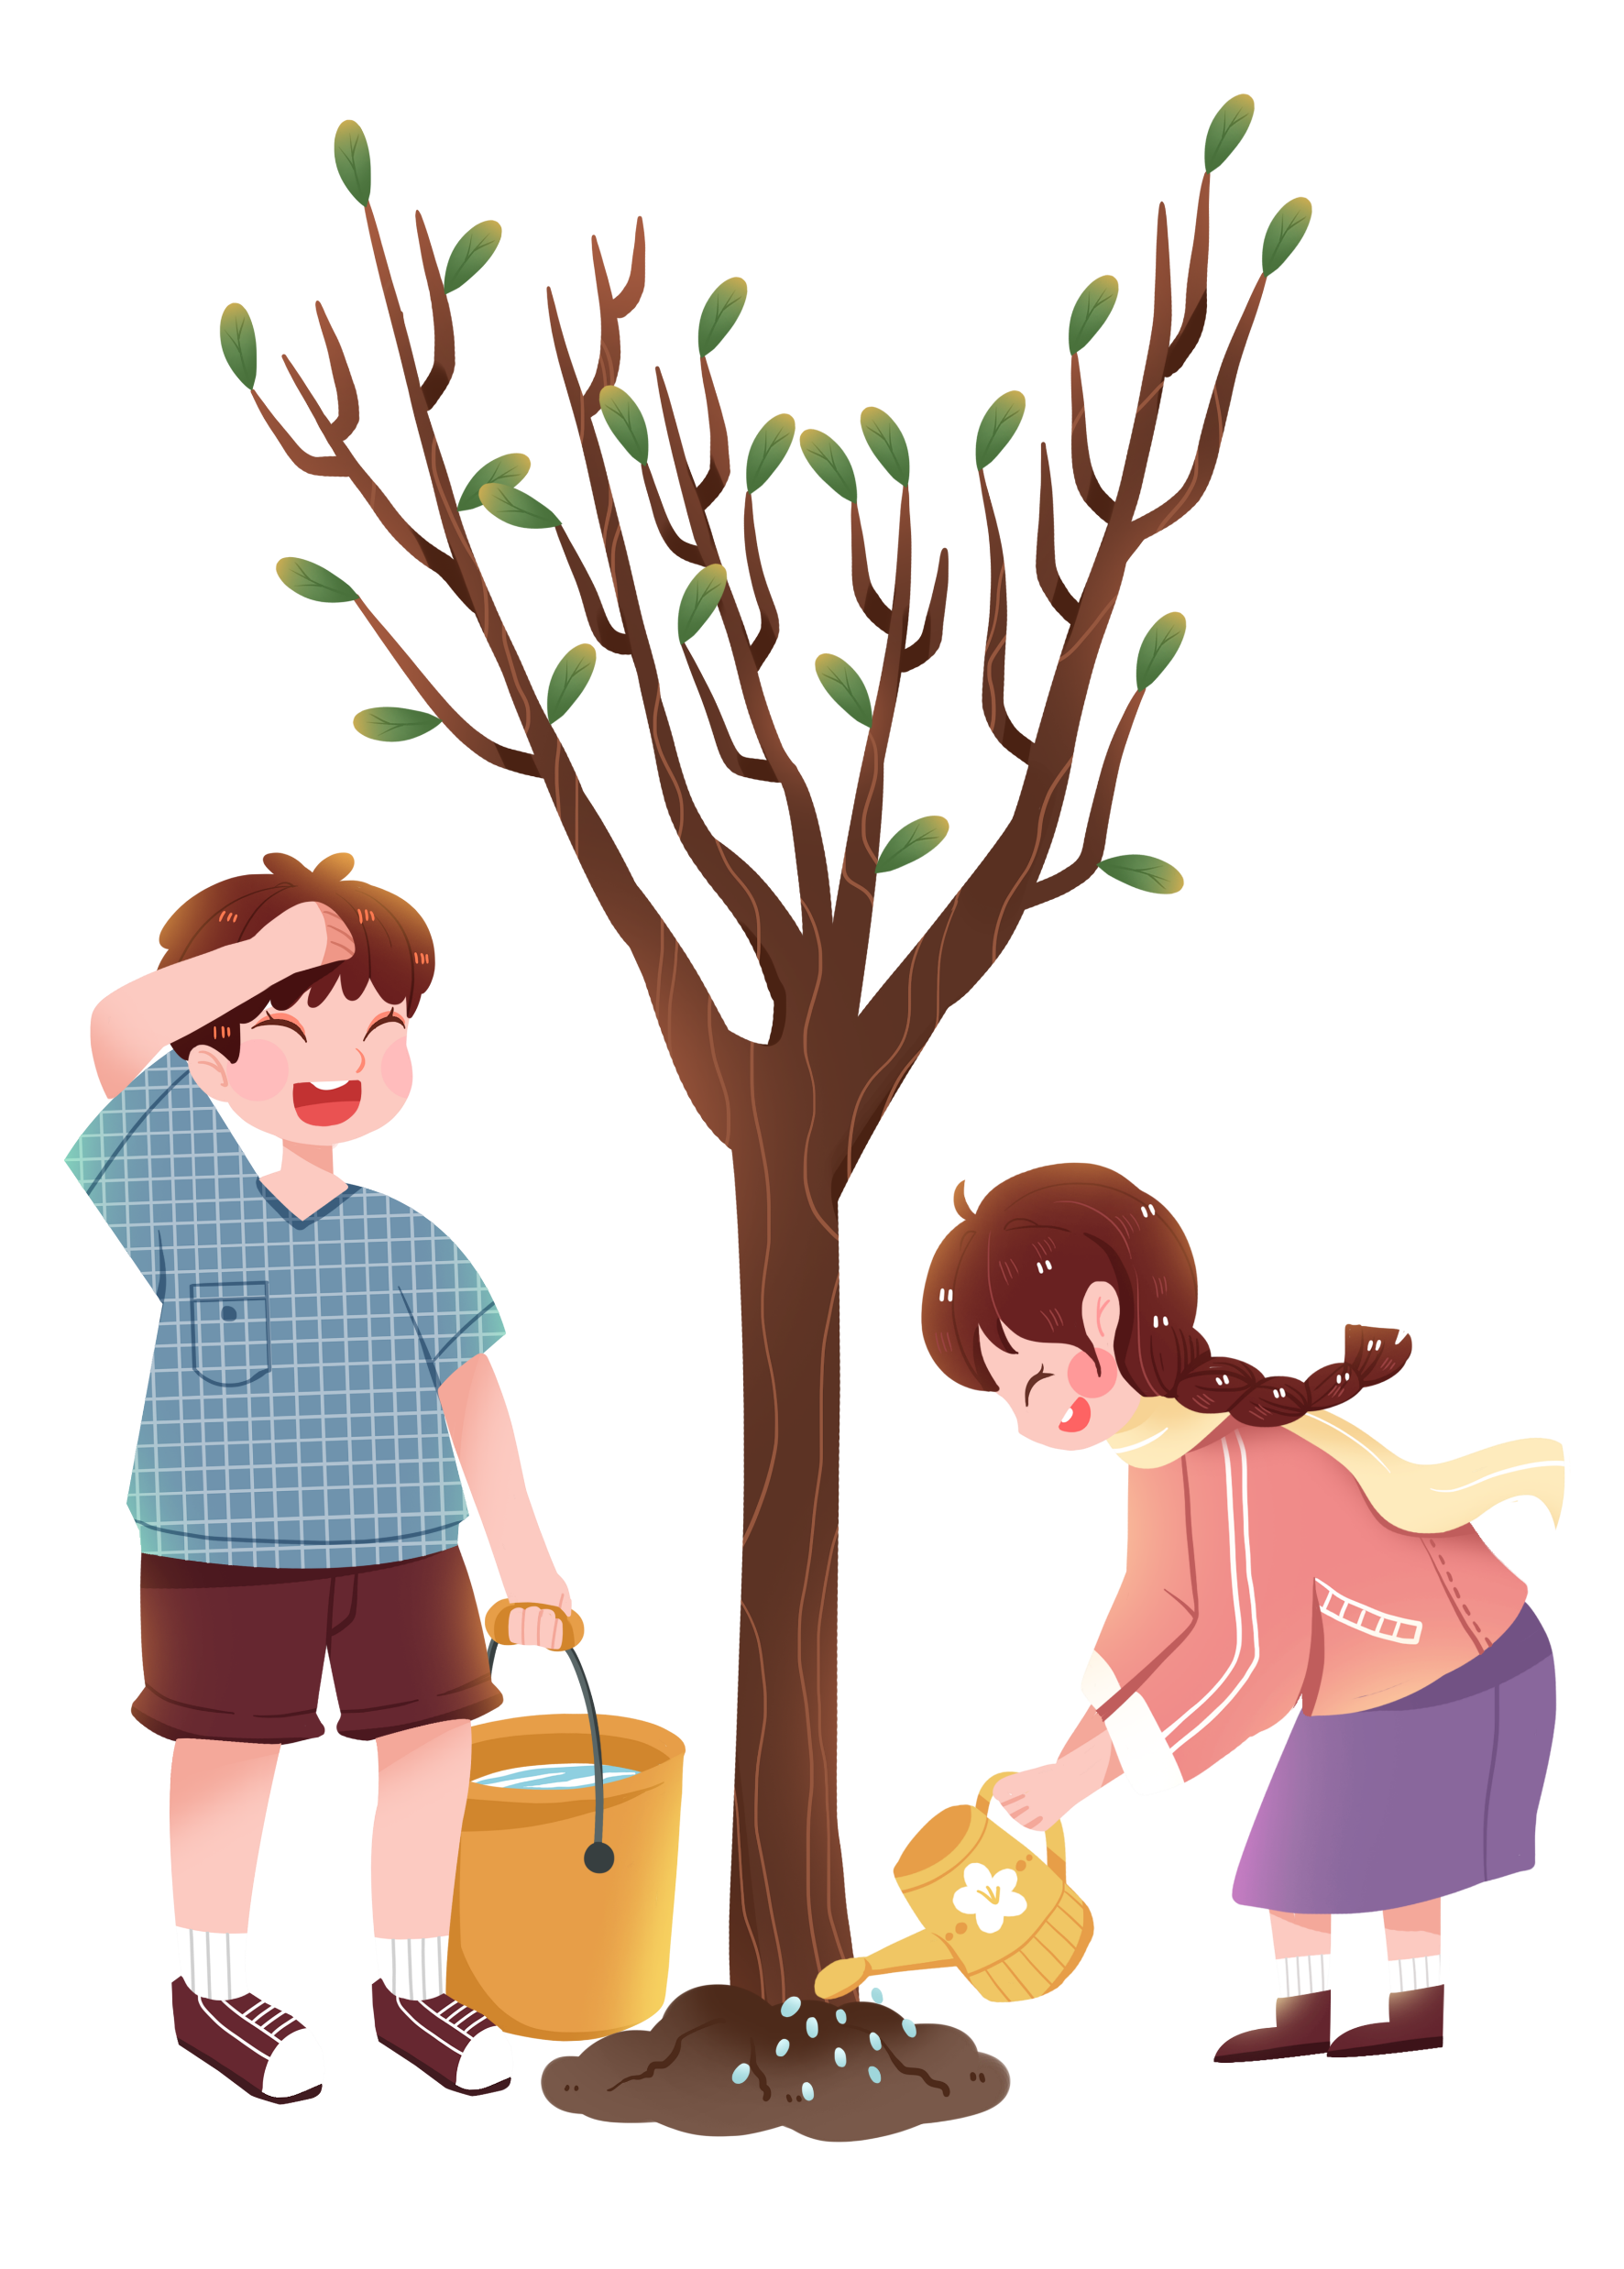


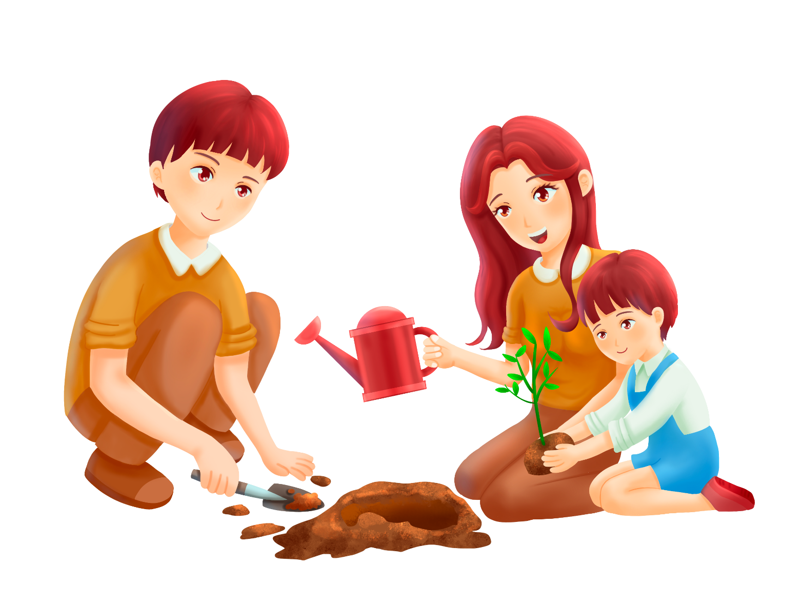


Slide 2
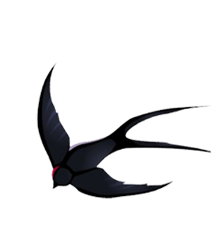
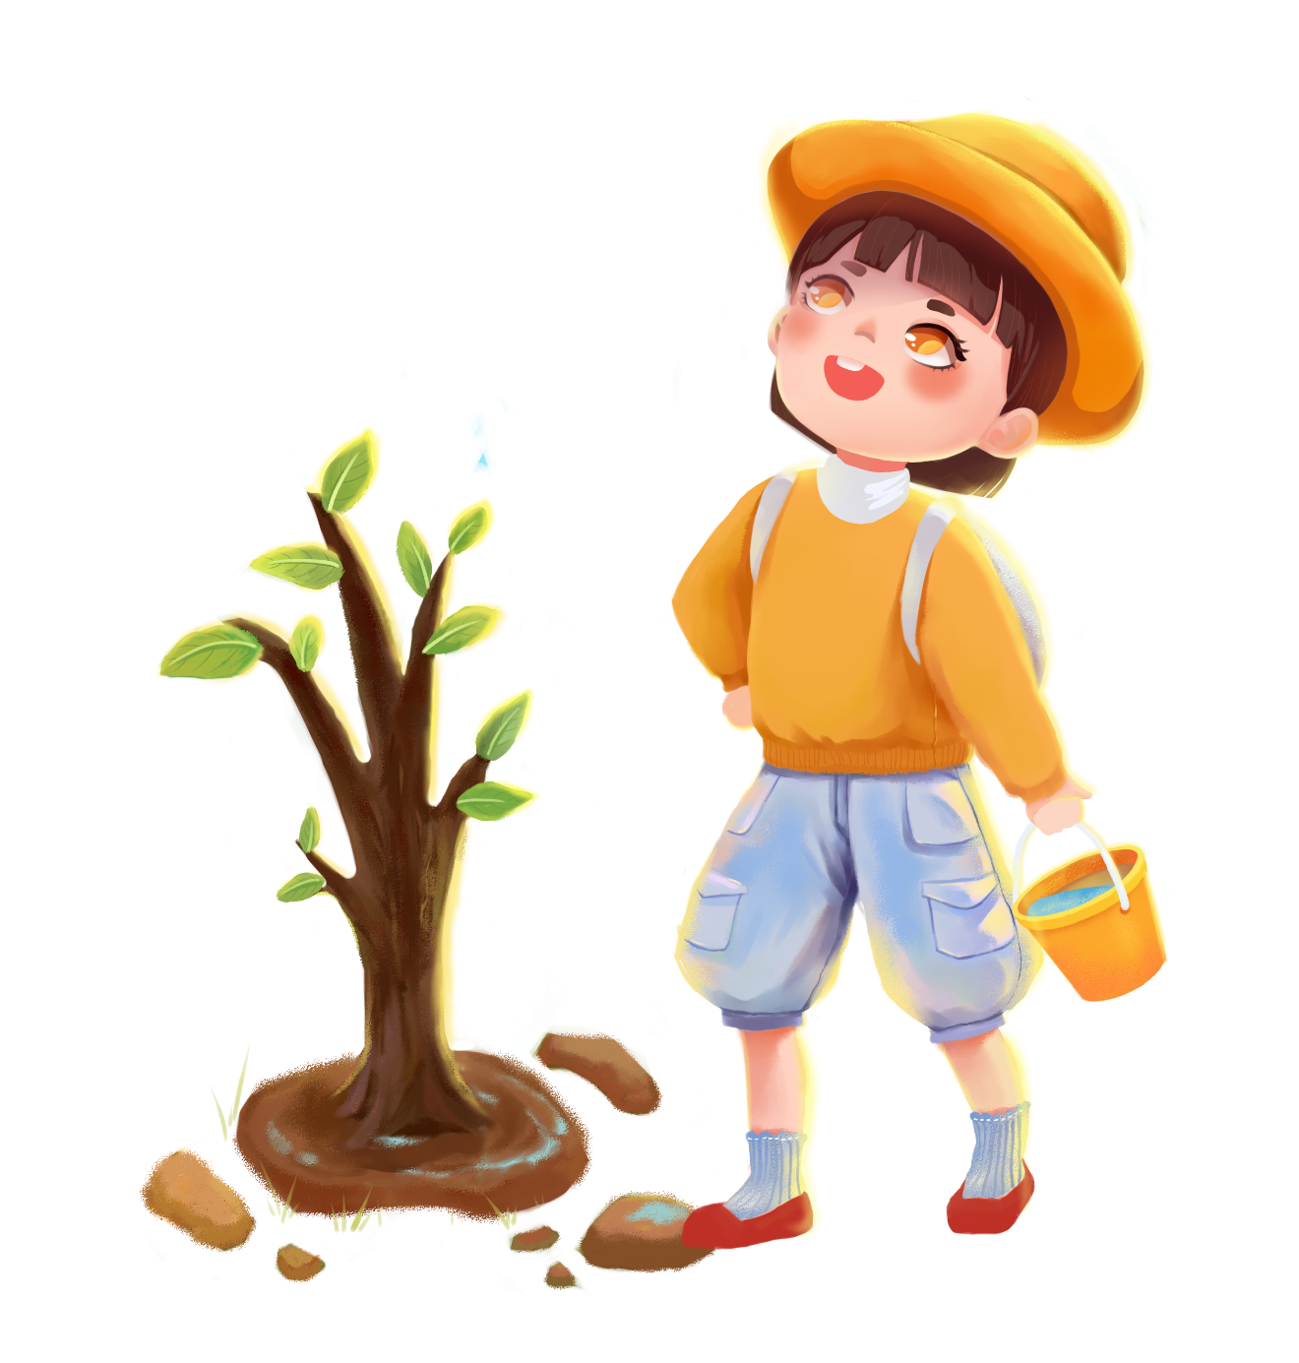
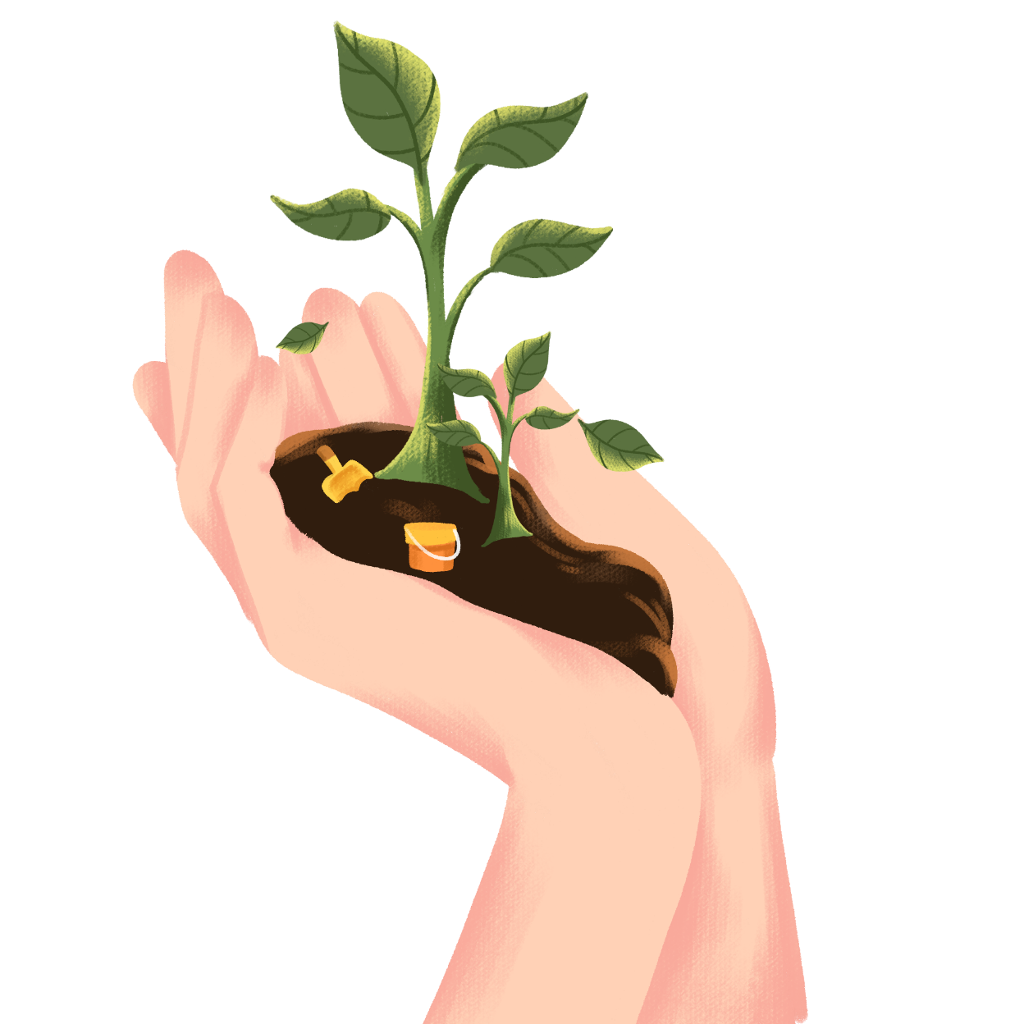

VŨ ĐIỆU DẤU CÂU

Slide 3


Slide 4



Slide 5


Slide 6
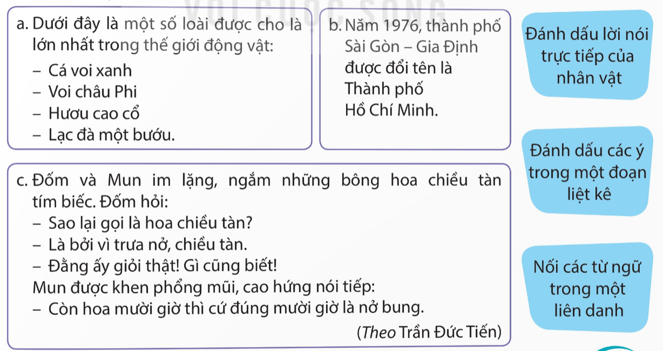
1. Xác định công dụng của dấu gạch ngang được sử dụng trong mỗi đoạn dưới đây:

Slide 7
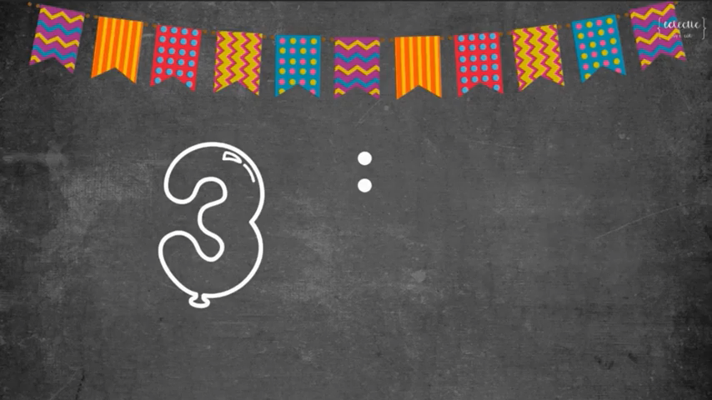

Nhiệm vụ
1. Làm việc cá nhân, suy nghĩ tìm vị trí dấu gạch ngang trong mỗi đoạn. Lựa chọn công dụng của dấu gạch ngang phù hợp.
2. Thống nhất kết quả, hoàn thành phiếu học tập trong nhóm 4. (3 phút)

Slide 8











Slide 9



Dùng để đánh dấu các ý trong một đoạn liệt kê
Dấu gạch ngang
Nối các từ ngữ trong một liên danh
Đánh dấu lời nói trực tiếp của nhân vật

Slide 10
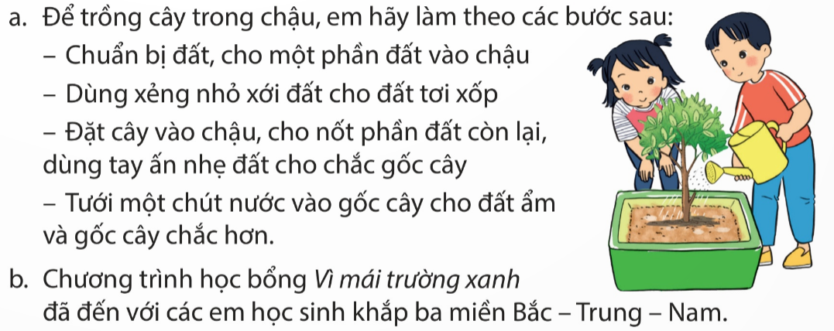
2. Nêu công dụng của dấu gạch ngang trong mỗi trường hợp sau:

Slide 11
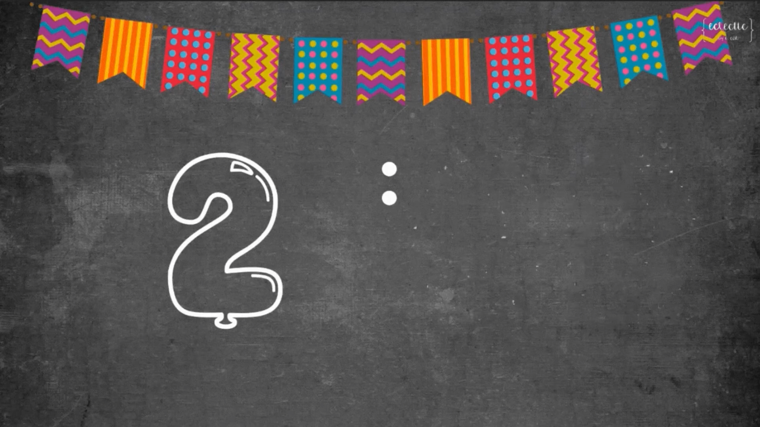

Nhiệm vụ
1. Làm việc cá nhân vào vở nháp tìm vị trí và nêu công dụng của dấu gạch ngang trong mỗi đoạn. (2 phút)

Slide 12
Trò chơi:
MẬT MÃ QR

Slide 14
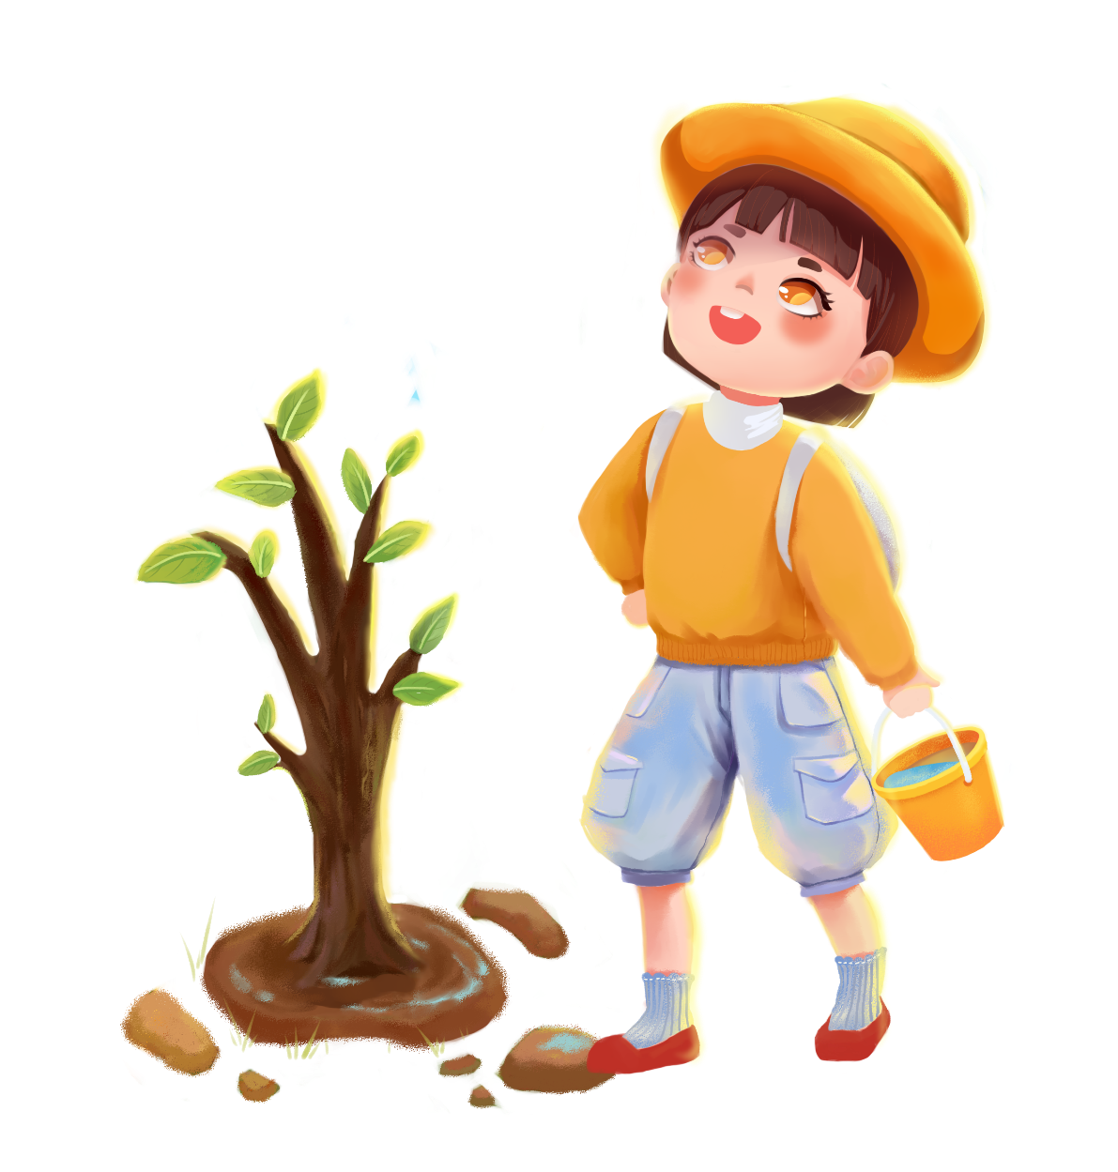
GHI NHỚ
Dấu gạch ngang có thể được dùng để đánh dấu các ý trong một đoạn liệt kê và nối các từ ngữ trong một liên danh.

Slide 15

3. Dấu câu nào có thể thay cho các bông hoa dưới đây? Nêu công dụng của dấu câu đó.
a. Nhạc sĩ Hoàng Vân đã phổ nhạc cho bài thơ Hà Nội - Huế - Sài Gòn của nhà thơ Lê Nguyên.
b. Để làm một con diều giấy, chúng ta phải thực hiện 3 bước:
- Làm khung diều.
- Đo và cắt áo diều.
- Ráp các bộ phận của diều.

Slide 16
Nhiệm vụ
Làm việc cá nhân hoàn thành phiếu bài tập, điền dấu câu thích hợp và nêu công dụng của dấu câu đó.
Đổi chéo phiếu, kiểm tra với bạn bên cạnh. (2phút)

Slide 17
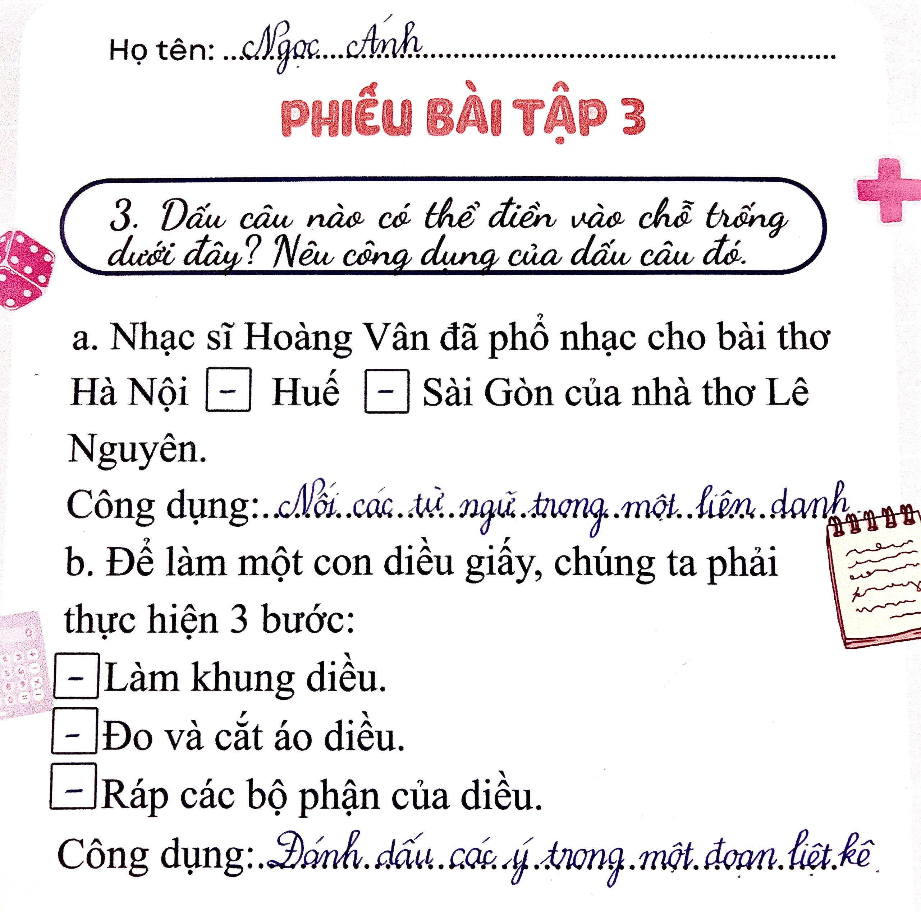

Slide 18
? Dấu gạch trong từ “Xi-ôn-cốp-xki” có phải là dấu gạch ngang chúng ta vừa học không?
1. Sài Gòn – Gia Định
2. Xi-ôn-cốp-xki

Slide 20
Vận dụng
Em hãy tìm nhanh 1 câu văn có chứa dấu gạch ngang ở trong Sách giáo khoa hoặc xung quanh lớp học của mình.

Slide 22




Dặn dò
Về nhà, các em hãy tìm các dấu gạch ngang xuất hiện xung quanh mình.
(chụp ảnh lại hoặc chép vào vở)

Slide 23
Xin chân thành cảm ơn!

